Slide 1
Ключевые условия использования результатов оценки учебных достижений школьников: уроки России и стран мира
Международный форум «ЕВРАЗИЙСКИЙ ОБРАЗОВАТЕЛЬНЫЙ ДИАЛОГ»
г. Ярославль, 17-19 апреля 2013 года
И.А. Вальдман
Зав. лабораторией мониторинга в образоваии ИУО РАО,
директор Российского тренингового центра ИУО РАО, к.п.н.
iavaldman@gmail.com
WWW.RTC-EDU.RU

Slide 2
ОТ ЧЕГО ЗАВИСИТ…
Политическая воля
Доверие
Техническая компетентность ПОЛЬЗОВАТЕЛЕЙ
Использование результатов

Slide 3
НА ЧЁМ ОСНОВЫВАЕТСЯ…
Доверие
качество научного обеспечения оценочной процедуры (методология оценивания, выбор инструментария);
открытость и прозрачность процесса проведения оценки, правил и процедур, регламентирующих реализацию программы оценки.

Slide 4
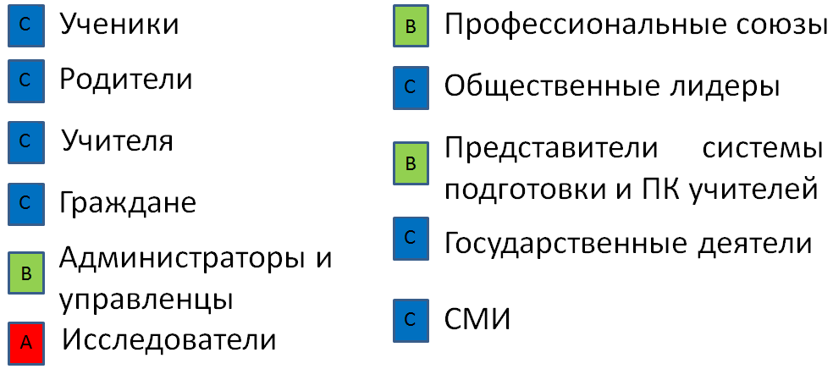
КАКОВА…
Техническая компетентность ПОЛЬЗОВАТЕЛЕЙ
С
неподготовленные
В
с базовой квалификацией
А
с высокой квалификации

Slide 5
ОТ ЧЕГО ЗАВИСИТ…
Политическая воля
Рациональные способы работы с политической волей никому не известны

Slide 6
УСЛОВИЯ ИСПОЛЬЗОВАНИЯ РЕЗУЛЬТАТОВ
Эффективное использование результатов оценки зависит от ряда условий, которые следует учитывать команде, координирующей организацию и проведение процедуры оценки, с целью достижения максимального влияния полученных результатов на повышение качества обучения и выработку образовательной политики.

Slide 7
СТРАТЕГИЯ ОКО – КОНТРОЛЬ ИЛИ ПОДДЕРЖКА
Контроль
Для наложения санкций и раздачи поощрений
Нет права на ошибку
ОУ не заинтересовано в обнаружении проблем
Поддержка
Оказание содействия ОУ и муниципалитетам в преодолении существующих проблем
Есть право на ошибку. Неудача – сигнал для оказания помощи.
ОУ заинтересовано в обнаружении проблем

Slide 8
ПОДДЕРЖКА ЗАИНТЕРЕСОВАННЫХ СТОРОН
Крайне важно, чтобы все заинтересованные стороны пришли к согласию относительно необходимости проведения оценки и оказывали поддержку при её проведении.

Slide 9
НАЛИЧИЕ НАДЁЖНОГО ИНСТРУМЕНТАРИЯ
Наличие надёжного инструментария, соответствующего необходимым профессиональным стандартам, является главным фактором получения достоверных результатов и обеспечения доверия к ним со стороны общественности и профессионального сообщества.

Slide 10
Пример. ОСНОВНЫЕ ЭТАПЫ РАЗРАБОТКИ ТЕСТА
Определение цели тестирования и разработка спецификации теста.
Разработка заданий для теста.
Экспертиза и доработка заданий.
Апробация и доработка заданий.
Составление теста.
Проведение апробации теста и обработка полученных результатов.
Доработка теста и подготовка окончательного варианта.

Slide 11
НАЛИЧИЕ НАДЁЖНОЙ СТАНДАРТИЗИРОВАННОЙ ПРОЦЕДУРЫ ПРОВЕДЕНИЯ ОЦЕНКИ
Стандартизированная процедура должна обеспечивать информационную безопасность проведения оценки, предотвращать возможные нарушения и
фальсификацию данных, обеспечивать сопоставимость результатов для всех общеобразовательных учреждений, чьи учащиеся принимали участие в оценке.

Slide 12
Ориентация на информационные потребности основных групп пользователей результатов оценки
Соответствующая информация должна достигать представителей всех заинтересованных сторон (разнообразные информационные продукты).
Необходимо использовать различные методы информирования о результатах оценки (распространение информации).

Slide 13
Национальный мониторинг SIMCE (Чили). Информационные продукты
Руководство по проведению оценки (с 1988)
Школьный отчёт (с 1988)
Национальный отчёт (с 2006)
Приложение к газете (с 1995)
Отчёт для родителей (с 2005)
Он-лайн банк заданий (с 2007)
Комплект материалов для прессы (с 2006)
Файлы данных (с 2005)
Инструментарий анализа данных (с 2007)
Геоинформационная система (с 2010)
Вебсайт www.simce.cl (с 2001)

Slide 14
SIMCE. Распространение информации: Механизмы, Цели, Целевые группы, Содержание
4. Приложение к газете
Цели: Обеспечение подотчётности школ
Целевая группа: родители, широкая общественность
Содержание: (а) Средние баллы школ и средние балы по предметам и классам. (b) Разница между средним баллом школ и 1) средними баллами предыдущей оценки, 2) средним по стране, 3) средними баллами школ из той же социально-эконмической группы.
Механизмы: Публикуется в национальных и региональных газетах. Обычно эта информация распространяется вместе с рейтингами школ.

Slide 15
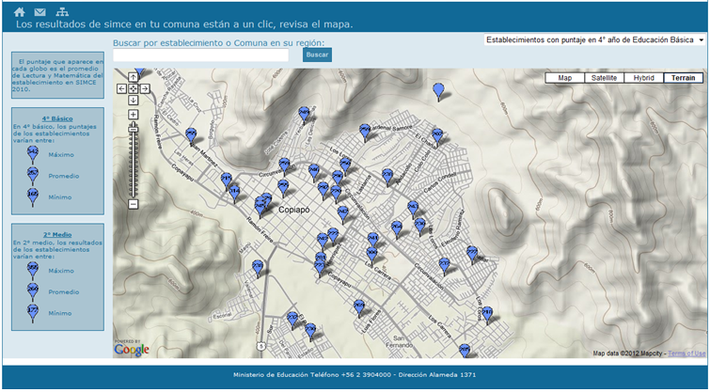
SIMCE. Геоинформационная система

Slide 16
Учёт дополнительных данных при принятии управленческих решений по итогам оценки
Невозможно принимать «сложные» решения на основании данных одного вида
«Простые» решения
Итоговая государственная аттестация по предмету.
Как учителю и школе организовать работу «над ошибками»
Более «сложные» решения
Выбор профиля обучения в старшей школе
«Сложные» решения
Оценка качества работы учителя
Оценка эффективности работы школы

Slide 17
ВАЖНЫЕ УРОКИ
ПОГОВОРИМ НА ПРИМЕРАХ
rtc.imerae@gmail.com
WWW.RTC-EDU.RU

Slide 18
ОБЛАСТЬ ПРИМЕНЕНИЯ ОДНОЙ ОЦЕНОЧНОЙ ПРОЦЕДУРЫ ВСЕГДА ОГРАНИЧЕНА
Невозможно использовать одну оценочную процедуру
для решения многих задач.
ПРИМЕР ЕГЭ
Предназначен для
определения, освоил ли ученик образовательную программу школы
отбора для поступления в вуз
Используется на практике ещё и для
оценки качества работы учителя
оценки эффективности работы школы, муниципалитета
оценки эффективности деятельности губернатора
…

Slide 19
Невозможно использовать оценочную процедуру в целях, для которых она не предназначена.
Пример региона N. Письмо регионального министерства в муниципалитеты
В соответствии с приказом Минобразования … в рамках международного исследования TIMSS и PIRLS в 2011 году в проведении тестирования учащихся 4 и 8 классов участвовали школы вашего муниципального образования… Однако, как показывают результаты исследований, средний балл по тестируемой области этих учреждений оказался ниже среднего балла по России.
Минобразования … отмечает неудовлетворительную работу педагогических коллективов указанных образовательных учреждений по качеству образования участников тестирования и просит принять все необходимые организационно-методические меры по повышению уровня квалификации учителей, внутришкольного контроля ...

Slide 20
Продолжение.
Пример региона N. Письмо регионального министерства в муниципалитеты
Одновременно с этим сообщаем, что учащиеся, принявшие участие в TIMSS-2011 стали участниками PISA-2012. После получения результатов PISA-2012 (ориентировочно апрель 2013 г.) предлагаем провести комплексное исследование результатов со сравнением результатов Г(И)А и определением дальнейшей образовательной траектории каждого учащегося

Slide 21
ДОВЕРИЕ К РЕЗУЛЬТАТАМ СО СТОРОНЫ ОБЩЕСТВА
Экзамены для поступления в вузы Казахстана (ЕНТ- единое национальное тестирование) и Кыргызстана (ОРТ – общереспубликанское тестирование) проводятся в форме тестов с множественными вариантами ответов.
Выбор такого варианта теста был сделан с целью исключения человеческого фактора.
К процедуре, которая бы допускала вмешательство человека, у общества не было бы доверия.

Slide 22
Процедуры с высокими ставками требуют жёсткого контроля. Старайтесь их избегать!
Школьная афера по-американски (30.03.2013 )
http://publicpost.ru/theme/id/3550/shkolnaya_afera_po-amerikanski/
В минувшую пятницу 35 сотрудникам системы образования в штате Джорджия предъявили обвинение в многолетней фальсификации результатов экзаменов. По данным следствия, как минимум 40 из 56 государственных школ в Атланте отчитывались о недостоверных результатах государственного тестирования более 10 лет.
Есть версия, что провоцирует директоров школ и учителей на преступление действующее американское законодательство: зарплаты учителей и пособия из госбюджета, выплачиваемые школам, напрямую зависят от успеваемости учеников.

Slide 23
Сопоставимость результатов оценочных процедур должна быть заложена в инструментарии. Пример ЕГЭ
?
Средний балл по математике по РФ= 44,6
Средний балл по русскому языку по РФ = 61,1

Slide 24
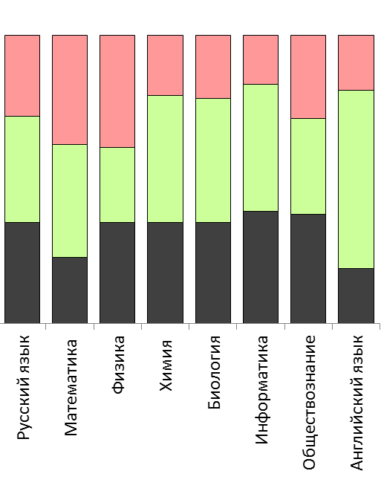
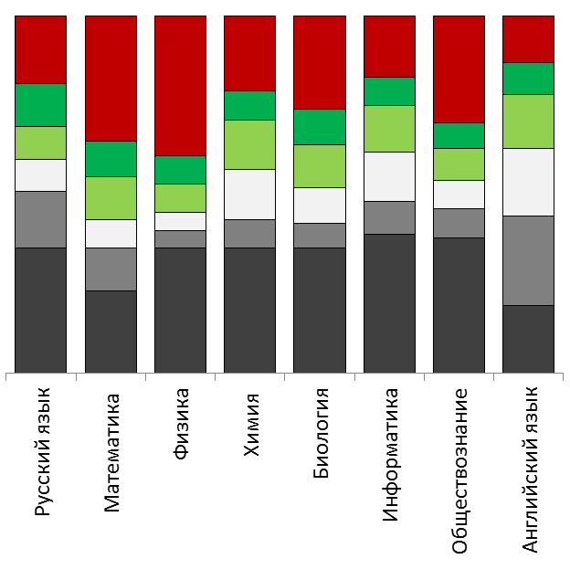
Соотношение 100-балльной и процентильной шкал (РФ, ЕГЭ-2012)
Соотношение 100-балльной шкалы и уровней освоения образовательного стандарта (РФ, ЕГЭ-2012)
84
84
88
80
79
82
82
80
73
72
70 баллов
75
71
63
62
66
62
36
36
40
39
40
39
36
36
36
36
36
36
24
20
24
20
© Боченков СА

Slide 25
Стобалльная шкала ЕГЭ не позволяет сравнивать результаты по предметам и оценить динамику по годам, т.к.:
НЕ СОВПАДАЕТ:
МЕНЯЕТСЯ ПО ГОДАМ:
величина наименьшего тестового балла, получение которого свидетельствует об усвоении участником экзамена основных понятий и методов по предмету (ТБ1)
величина наименьшего тестового балла, получение которого свидетельствует о высоком уровне подготовки участника экзамена (ТБ2)
время, отведённое на выполнение работы без изменения её содержания (русский язык в 2012 и в 2013)
количество, качество и состав заданий, уровень сложности
ЕДИНЫЙ государственный экзамен – это ряд самостоятельных предметных экзаменов, которые не согласованны между собой ни по фреймам тестов, ни по форме представления результата
© Боченков СА

Slide 26
Кластерный анализ обеспечивает справедливое сравнение результатов и ориентирован на поддержку
Кластерный анализ
Ш1.1________
Ш1.2________
Ш1.3________
……..
Ш1.14_______
Ш1.15_______
К1
Анализ факторов
Самооценка школы
Опросы потребителей услуг
Внешний аудит
Данные исследований
Статистика
…
«Слабые»
школы
Ш1.14,
Ш1.15,
Ш2.21,
Ш3.11,
Ш3.12
………..
Ш2.1________
Ш2.2________
Ш2.3________
……..
Ш2.21_______
К2
Ш3.1________
Ш3.2________
Ш3.3________
……..
Ш3.11_______
Ш3.12_______
К3

Slide 27
МОДЕЛЬ ИСПОЛЬЗОВАНИЯ ДАННЫХ
Кластер.
анализ
«Слабые»
школы
Анализ
факторов
Меры
поддержки
Оценка
От линейного рейтинга к кластерному сравнению и анализу факторов

Slide 28
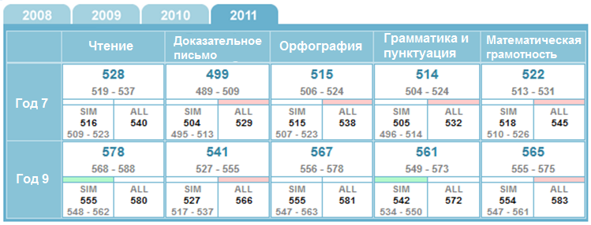
Сравнение результатов школ в рамках кластера статистически подобных ОУ
Представление результатов мониторинга NAPLAN (Австралия)

Slide 29
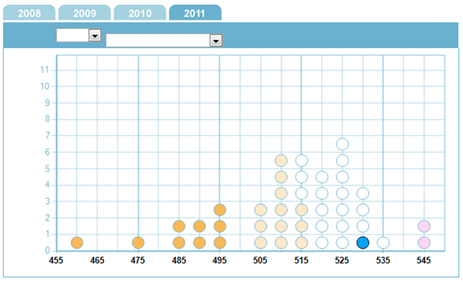
Сайт “Моя Школа”
Сравнение результатов NAPLAN по школе с «подобными» школами
Год
обучения
Год 7
Область оценки
Чтение
Ч
и
с
л
о
ш
к
о
л

Slide 30
СТАТИСТИЧЕСКИ «ПОДОБНЫЕ» ШКОЛЫ (Австралия).
В целях представления результатов национального мониторинга по группам школ со статистически сходным контингентом учащихся специально разработан Индекс местных социально-образовательных условий (Index of Community Socio-Educational Advantage) – ICSEA.
ICSEA учитывает следующие параметры:
количество учащихся в школе;
данные по занятости и образованию родителей учеников;
социо-экономические характеристики места проживания ученика;
местонахождение школы (столица, регион либо удаленная территория);
доля учеников из семей, где английский язык не является родным;
доля учеников из коренного населения страны.

Slide 31
КЛАСТЕРИЗАЦИЯ. Пример. Анализ результатов ЕГЭ в Чувашской Республике
Параметры кластеризации
Тип образовательного учреждения
Вид образовательного учреждения
Тип местности, размер населённого пункта
Размер образовательного учреждения по числу выпускников (наличие условий для профильной подготовки)
Кластер №1 Городские инновационные ОУ: лицеи, гимназии, школы с углубленным изучением отдельных
Кластер №2 Городские общеобразовательные школы (более 50 выпускников 11 классов)
Кластер №3 Городские общеобразовательные школы (менее 50 выпускников 11 классов)
Кластер №4 Сельские инновационные ОУ: лицеи, гимназии, школы с углубленным изучением отдельных предметов, ресурсные центры
Кластер №5 Сельская общеобразовательная школа (25 и более выпускников 11 классов)
Кластер №6 Сельская общеобразовательная школа (от 15 до 25 выпускников 11 классов)
Кластер №7 Малочисленные сельские общеобразовательные школы (менее 15 выпускников 11 классов)
Боченков С.А. Анализ и интерпретация результатов ЕГЭ. http://www.rtc-edu.ru/resources/publications

Slide 32
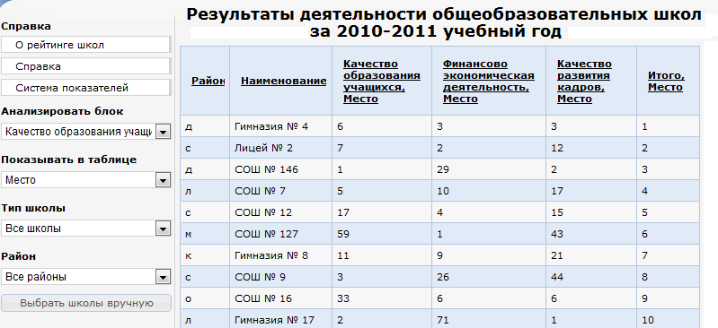
Рейтинги должны быть надёжными информационными источниками. Пример. Единый портал пермского образования http://permedu.ru/pages/analytics/SchoolRating2011.aspx

Slide 33
Рейтинг – инструмент с ограниченной зоной действия
Работа с «верхней» частью рейтинга.
Определение «лидеров» для:
поощрения
пропаганды успешного опыта
информирования родителей (выбор школы)
создания позитивного имиджа ОУ
Работа с «нижней» частью рейтинга.
Определение «неуспешных» для:
оказания целевой помощи
наложения санкций
стимулирования улучшения работы ОУ
информирования родителей (выбор школы)
Работа со всеми объектами рейтинга требует использования кластеризации.

Slide 34
Использование результатов должно опираться на…
Поддержка
заинтересованных сторон
Надёжный инструментарий
Сравнение в своей «весовой категории»
Ориентация на процедуры с «низкими ставками»
Знание пользователей результатов
Целевые информационные продукты
Сочетание различных источников данных
Методы информирования
Надёжная процедура

Slide 35
СПАСИБО ЗА ВНИМАНИЕ!
С материалами по тематике использования результатов ОКО можно познакомиться на сайте Российского тренингового центра
WWW.RTC-EDU.RU

